Slide 1
Webaffiligue-Association
Gérer les adhésions Usep
Assistance technique nationale
webaffiligue@laligue.org
Version 06/06/2018
1

Slide 2
Webaffiligue-Association
Gérer les adhésions Usep
Renouveler adhésion Usep adulte
Saisir une nouvelle adhésion Usep adulte
Renouveler adhésion Usep enfants
Saisir une nouvelle adhésion Usep enfants
Valider une demande de renouvellement transmise par Webaffiligue-Adhérent.e
Importer un fichier d’élèves
Rappel :
Pendant la période 01/06 au 31/08, il est possible de gérer la saison 2017/2018, mais également de manière anticipée la saison 2018/2019 si l’association a déjà procédé à sa demande de réaffiliation pour la prochaine saison.
Assistance technique nationale
webaffiligue@laligue.org
Version 06/06/2018
2

Slide 3
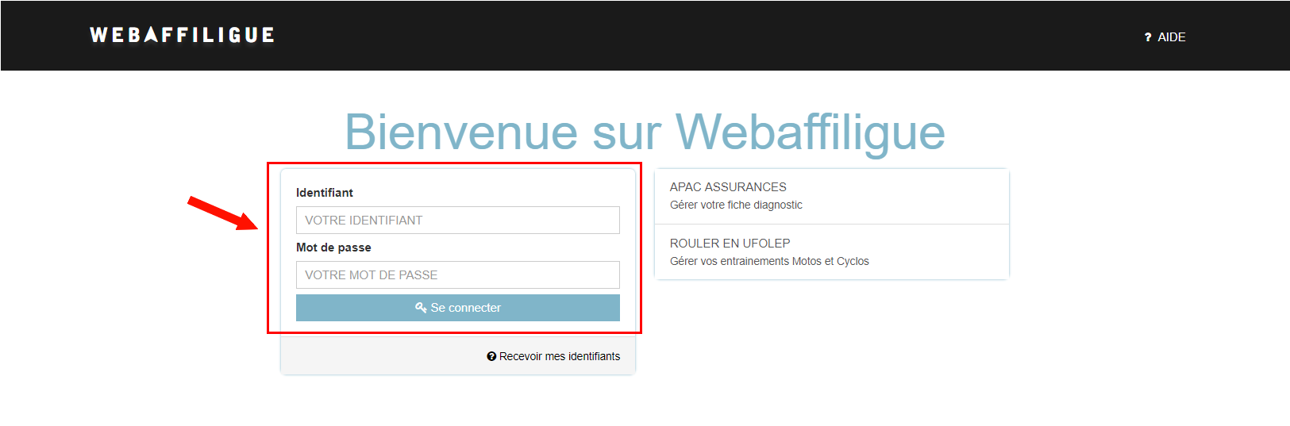
Webaffiligue-Association
Renouveler les adhésions
Renouveler une adhésion
Saisir un nouvel adhérent
Valider une demande de renouvellement transmise par Webaffiligue-Adhérents
- L’utilisateur.trice se connecte sur www.affiligue.org avec son identifiant (numéro d’adhésion) et son mot de passe (demandé depuis la page de connexion à webaffiligue, en cliquant sur « recevoir mes identifiants »).
- Il.elle arrive dans son espace personnel.
Assistance technique nationale
webaffiligue@laligue.org
Version 06/06/2018
3

Slide 4
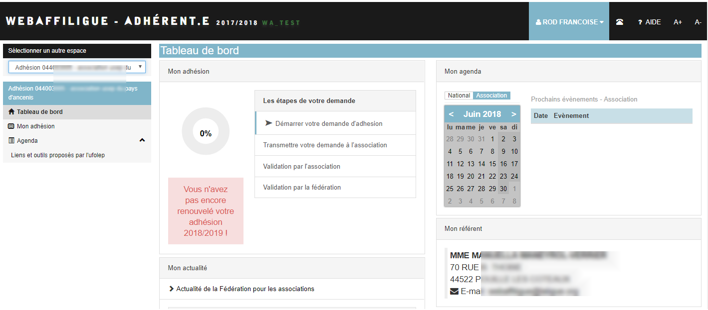
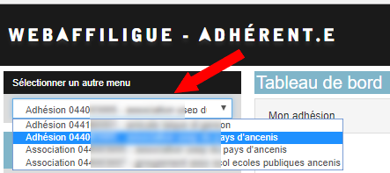
Accéder aux différents espaces Webaffiligue
Une personne ayant des fonctions de dirigeants et/ou membre de plusieurs structures peut accéder à ses différents comptes depuis son tableau de bord.
A gauche de l’écran, un menu déroulant donne accès aux différents espaces de l’adhérent.e :
Webaffiligue-adhérent.e pour gérer son adhésion
Webaffiligue-association si la personne occupe des fonctions de dirigeant.e ou de correspondant.e.
Webaffiligue – Association : Gérer les adhésions Usep
4

Slide 5
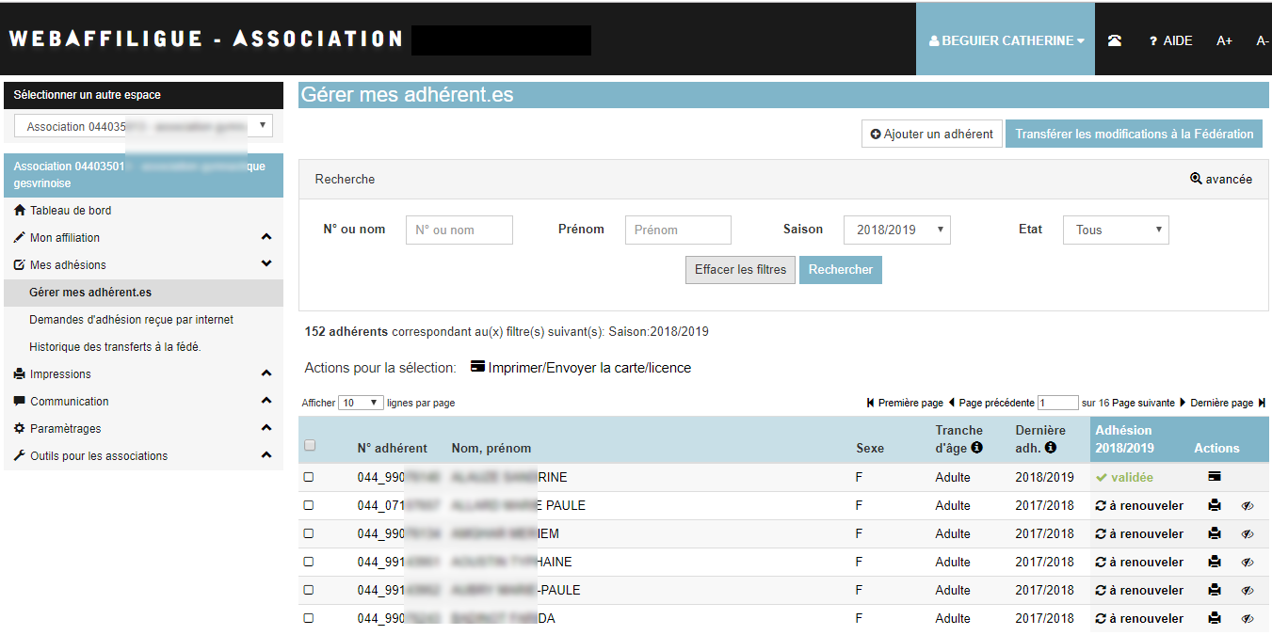
Ouverture du menu « Gérer mes adhérents.es »
Ce menu affiche tous les adhérents.es de votre association.
Depuis ce menu, vous pouvez gérer les fiches des adhérents.es, les renouveler, les masquer, éditer leur carte/licence, faire du traitement par lot, etc.
Webaffiligue – Association : Gérer les adhésions Usep

Slide 6
Etat de l’adhésion de chaque adhérent.e
Chaque adhérent.e a un état qui vous permet de connaître la situation de son adhésion.
Vous pouvez renouveler tous les adhérents.es qui n’ont pas l’état « Validée ».
Webaffiligue – Association : Gérer les adhésions Usep
6

Slide 7
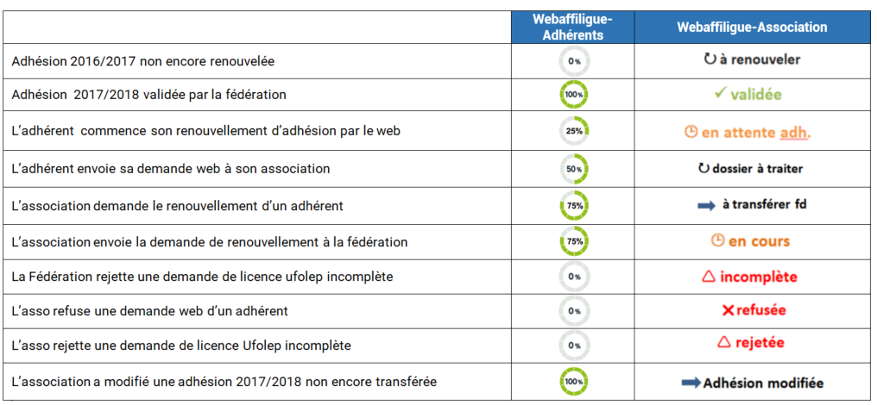
Etat de l’adhésion de chaque adhérent.e
Voici la signification des différents états d’une adhésion et le lien vers l’espace Webaffiligue-Adhérent.e :
Webaffiligue – Association : Gérer les adhésions Usep
7

Slide 8
Renouveler une adhésion adulte Usep
Comment renouveler une adhésion adulte et la transmettre à votre fédération ?
Remarque :
Cas où le renouvellement est identique à l’année dernière et ne nécessite pas de saisie ou modification par le.la responsable associatif.
Webaffiligue – Association : Gérer les adhésions Usep
8

Slide 9
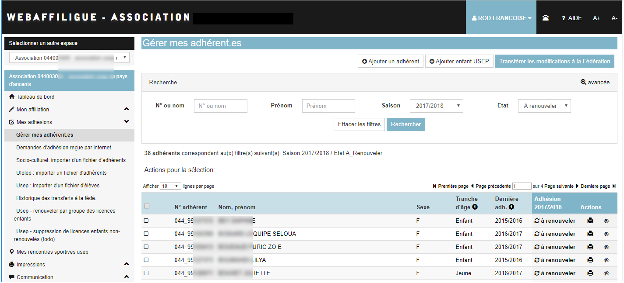
Renouveler une adhésion adulte Usep
Pour renouveler une adhésion, cliquez sur la ligne d’un.e adhérent.e.
Webaffiligue – Association : Gérer les adhésions Usep
9

Slide 10
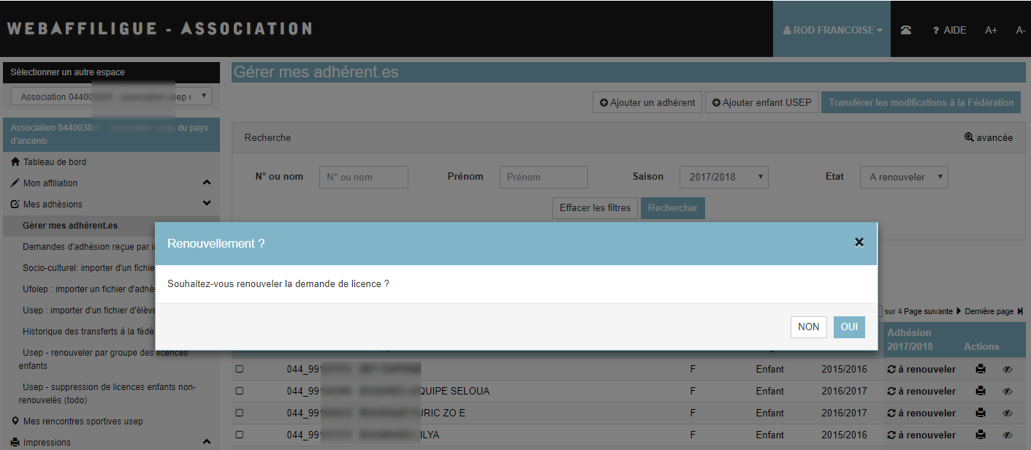
Renouveler une adhésion adulte Usep
Le message suivant apparaît.
Cliquez sur Oui pour valider la demande de renouvellement de cette adhésion.
Webaffiligue – Association : Gérer les adhésions Usep
10

Slide 11
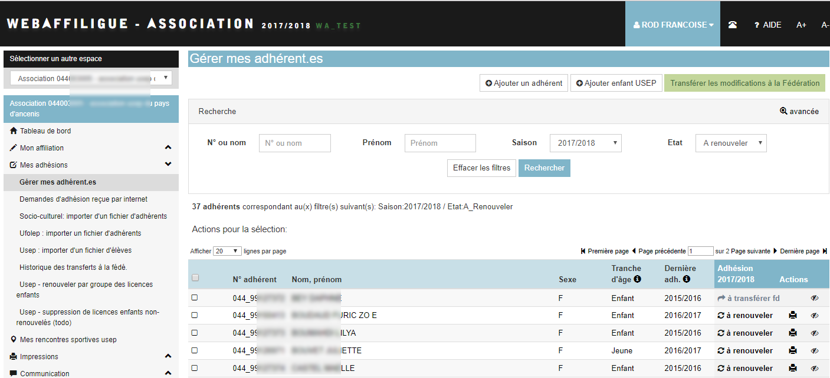
Renouveler une adhésion adulte Usep
Si la demande d’adhésion ne nécessite pas d’information complémentaire à saisir, la demande de renouvellement est acceptée tout de suite. L’adhérent.e apparait maintenant avec l’état « à transférer à la fd ».
Vous pouvez procéder à un autre renouvellement ou à la saisie d’un.e nouvel.le adhérent.e.
Quand vous avez terminé avant de quitter ce menu, cliquez sur le bouton vert « Transférer les modifications à la Fédération » pour qu’elle les traite.
Webaffiligue – Association : Gérer les adhésions Usep
11

Slide 12
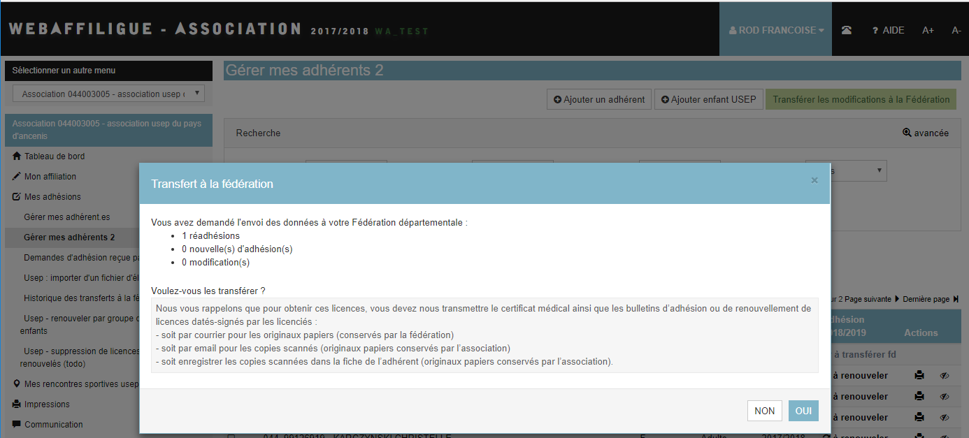
Renouveler une adhésion adulte Usep
Quand vous cliquez sur le bouton « Transfert les modifications à la fédération », ce message apparaît pour vous détailler ce qui est transmis à votre fédération.
Cliquez sur OUI pour un transfert immédiat.
Webaffiligue – Association : Gérer les adhésions Usep
12

Slide 13
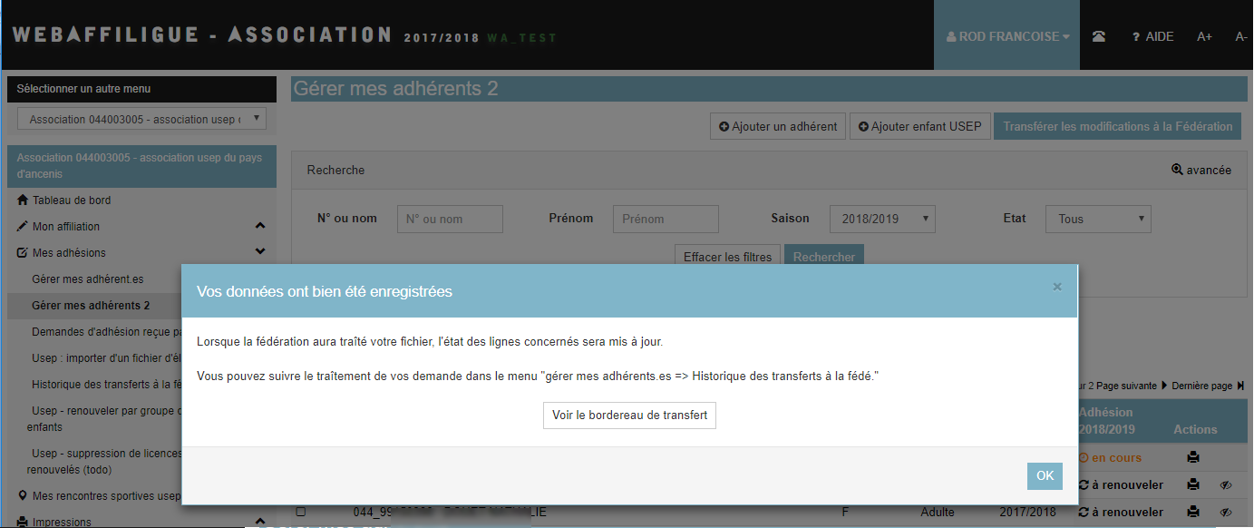
Renouveler une adhésion adulte Usep
Ce message vous confirme l’envoi des données.
Les bordereaux de transferts sont à votre disposition dans le menu « Mes adhésions=>Historique des transferts à la fédé » pour vous permettre de retrouver le détail des noms des adhérents.es contenus.es dans chaque envoi.
Les adhérents transférés ont l’état :
Si vous le souhaitez vous pouvez procéder à de nouvelles adhésions, sans attendre la validation par la fédération de ces adhésions en cours.
Webaffiligue – Association : Gérer les adhésions Usep
13

Slide 14
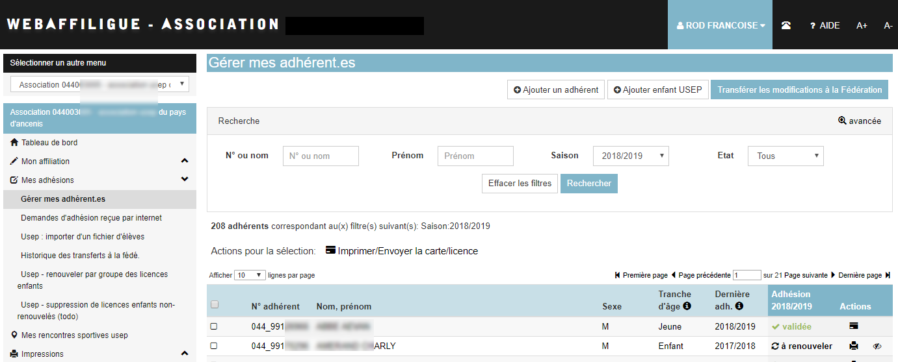
Renouveler une adhésion adulte Usep
Quand la fédération aura validé vos demandes d’adhésion, chaque adhérent.e aura son état sur « Validée » et vous pourrez imprimer sa carte d’adhésion
Webaffiligue – Association : Gérer les adhésions Usep
14

Slide 15
Saisir une nouvelle adhésion adulte Usep
Pour saisir un nouvel adhérent Adulte, cliquez sur le bouton « Ajouter un adhérent »
Webaffiligue – Association : Gérer les adhésions Usep
15

Slide 16
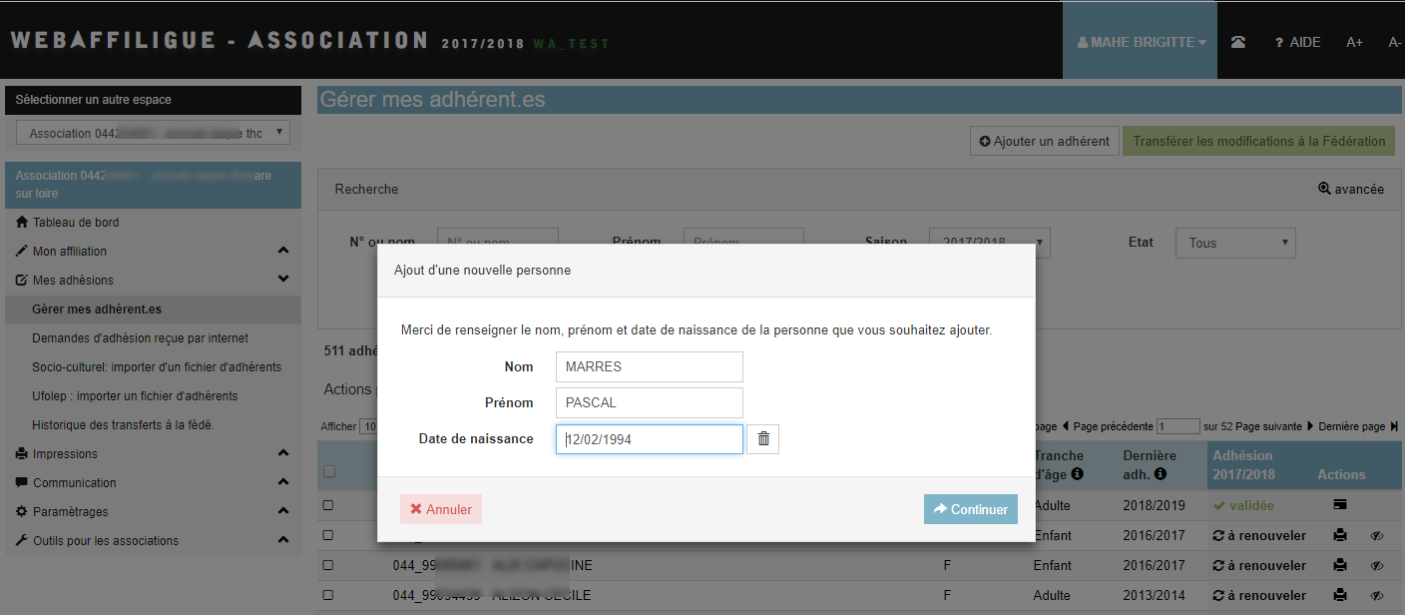
Saisir une nouvelle adhésion adulte Usep
Une fenêtre de saisie vous demande de renseigner le nom, prénom et date de naissance du.de la nouvel.le adhérent.e.
Une recherche va être faite dans la base de votre département afin de vérifier que cette personne n’existe pas. Si elle existe, Webaffiligue va vous proposer de reprendre les informations (numéro d’adhérent et coordonnées) de sa fiche existante.
Webaffiligue – Association : Gérer les adhésions Usep
16

Slide 17
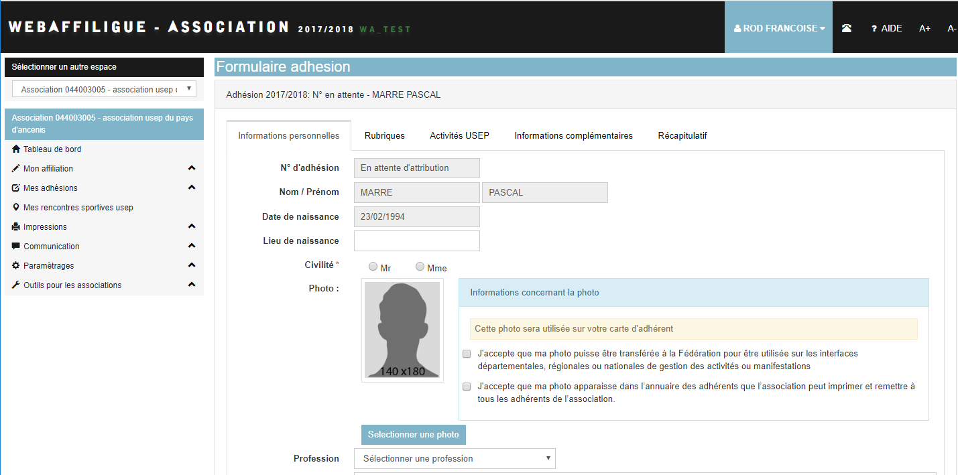
Saisir une nouvelle adhésion adulte Usep
Vous devez renseigner les onglets « Informations personnelles et activités culturelles » pour enregistrer cette nouvelle adhésion.
Webaffiligue – Association : Gérer les adhésions Usep
17

Slide 18
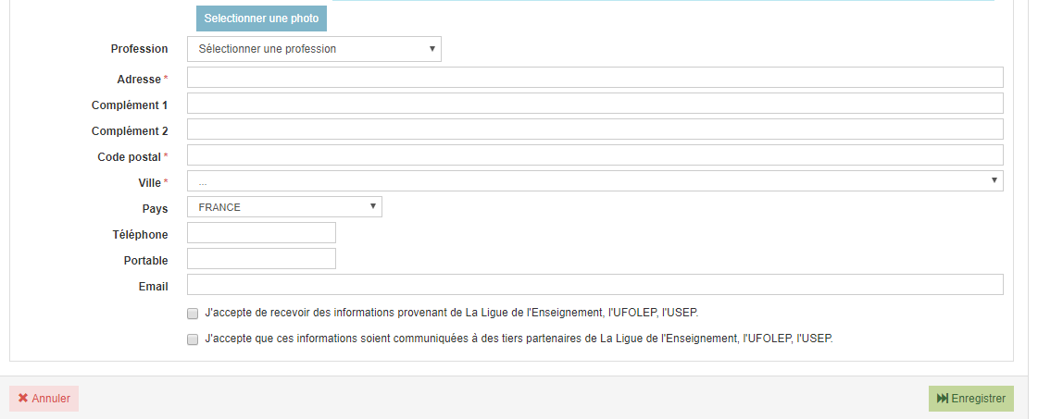
Saisir une nouvelle adhésion adulte Usep
Données obligatoires : l’adresse de l’adhérent.e
Webaffiligue – Association : Gérer les adhésions Usep
18

Slide 19
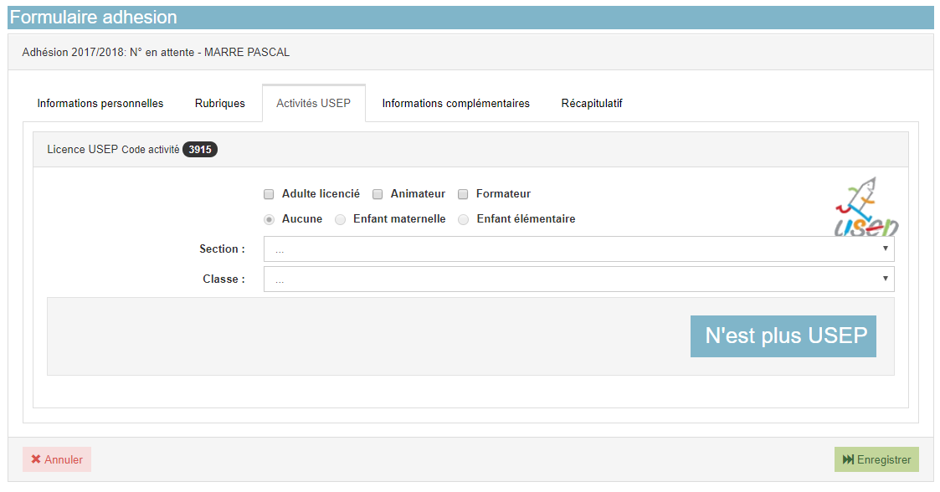
Saisir une nouvelle adhésion adulte Usep
Données obligatoires : Renseignez le rôle de l’adulte Usep au de l’association scolaire.
Webaffiligue – Association : Gérer les adhésions Usep
19

Slide 20
Saisir une nouvelle adhésion adulte Usep
Dans cet onglet vous pouvez modifier le choix de l’impression de la carte d’adhésion.
Dans le cas où vous choisissez « l’association », la fédération après avoir validé cette adhésion vous enverra uniquement une facture pour l’adhésion délivrée. L’association se charge de transmettre la carte d’adhésion à son adhérent.e
Webaffiligue – Association : Gérer les adhésions Usep
20

Slide 21
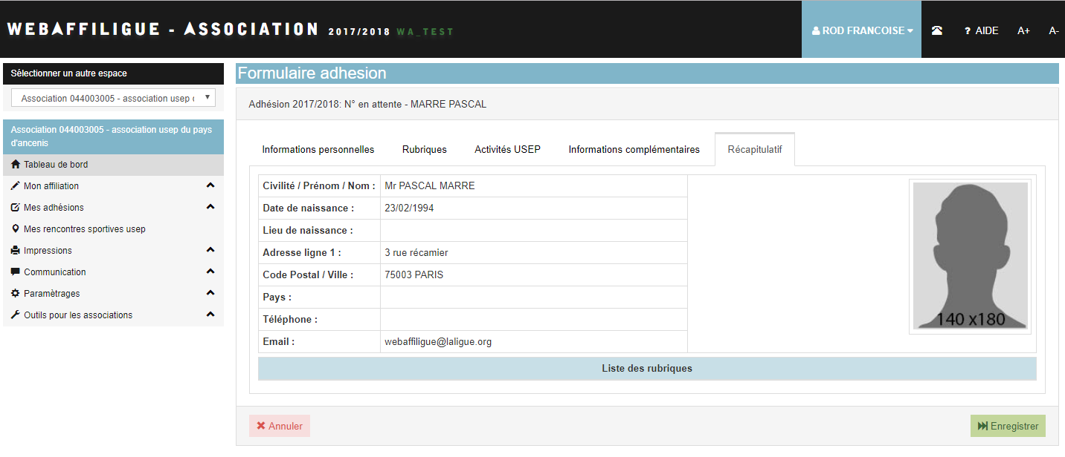
Saisir une nouvelle adhésion adulte Usep
Dans le « récapitulatif » vous pouvez relire les informations saisies pour cette
nouvelle adhésion. Si vous avez terminé, cliquez sur le bouton « Enregistrer ».
Votre nouvel adhérent apparaitra dans la liste de vos adhérent.es avec la mention « à transférer fd ».
Webaffiligue – Association : Gérer les adhésions Usep
21

Slide 22
Renouveler une licence Usep enfant
Comment renouveler une adhésion Usep enfants ?
Remarque :
Dans le cas d’une licence Usep enfant, la saisie de la classe ou du niveau de l’enfant est nécessaire pour identifier si il.elle sera licencié.e Elémentaire ou Maternelle.
Webaffiligue – Association : Gérer les adhésions Usep
22

Slide 23
Renouveler une adhésion Usep enfant
Pour renouveler une adhésion usep enfants, cliquez sur la ligne d’un adhérent
Webaffiligue – Association : Gérer les adhésions Usep
23

Slide 24
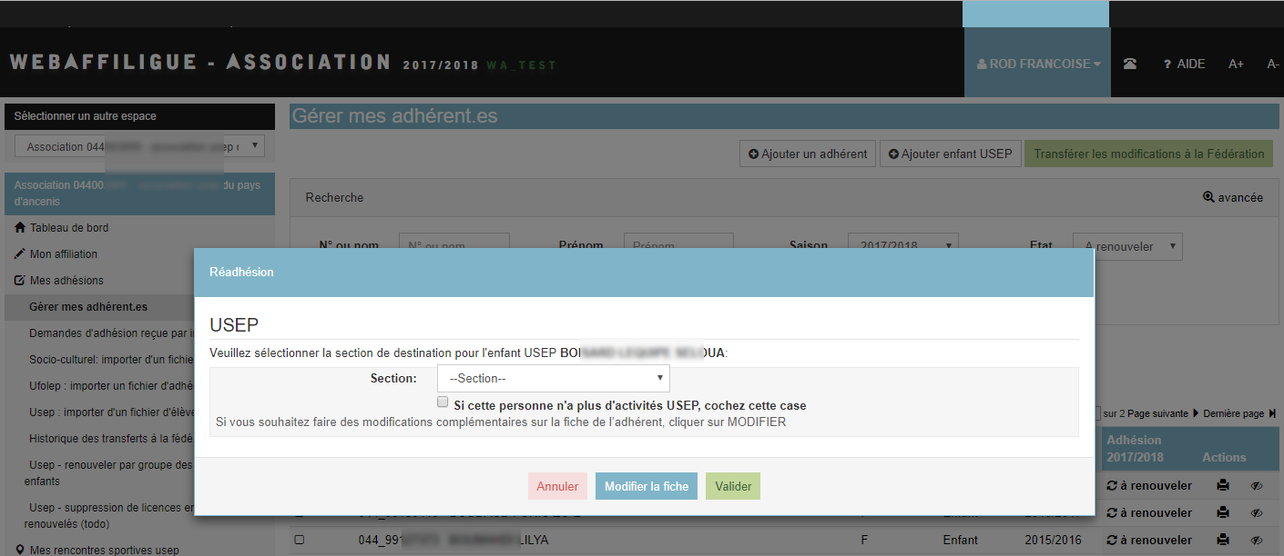
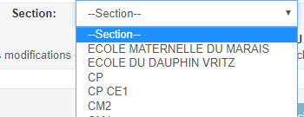
Renouveler une adhésion Usep enfant
Ce menu apparait pour vous demander de renseigner la nouvelle classe ou le nouveau niveau de l’enfant
Webaffiligue – Association : Gérer les adhésions Usep
24

Slide 25
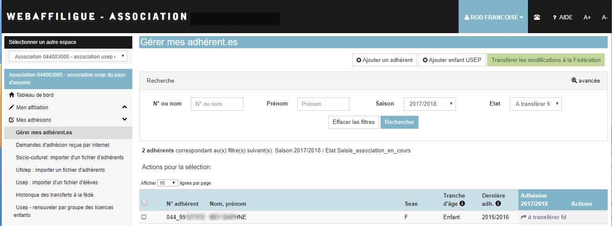
Renouveler une adhésion Usep enfant
La demande de renouvellement est acceptée tout de suite. L’adhérent apparait maintenant avec l’état « à transférer fd ».
Vous pouvez continuer à faire d’autres adhésions.
Webaffiligue – Association : Gérer les adhésions Usep
25

Slide 26
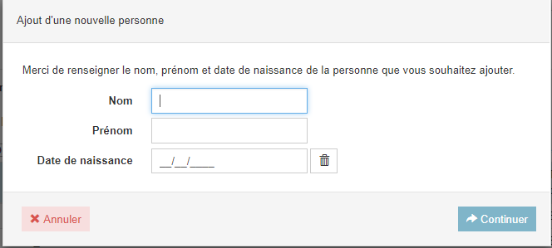
Saisir une nouvelle adhésion Usep enfant
Pour ajouter un enfant, cliquez sur le bouton « ajouter un enfant Usep ».
Commencez par saisir le nom, prénom et la date de naissance de l’enfant afin d’assurer une recherche dans la base de données pour vérifier que cette enfant n’est pas déjà adhérent.e de votre association ou adhérent.e à une autre association affiliée à notre réseau.
Webaffiligue – Association : Gérer les adhésions Usep
26

Slide 27
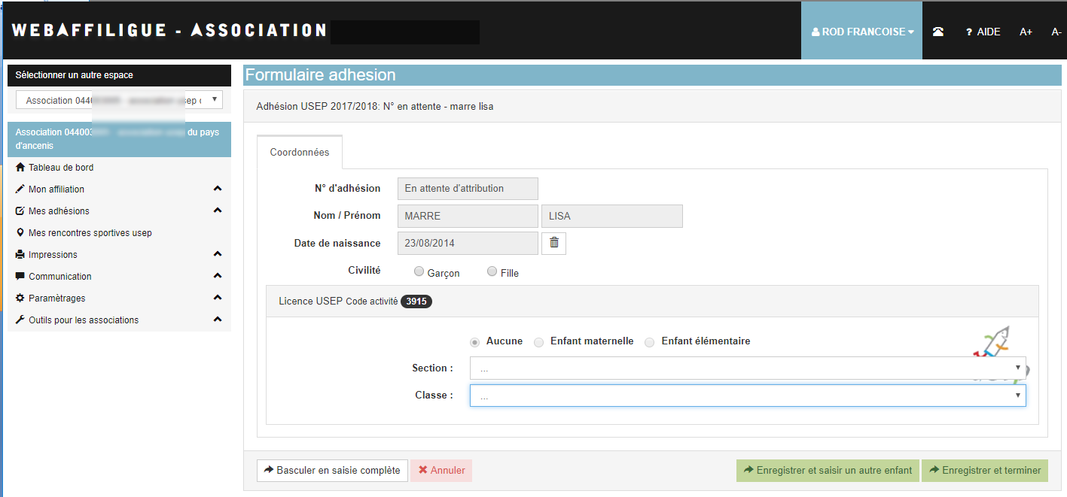
Saisir une nouvelle adhésion Usep enfant
Pour compléter la nouvelle adhésion, vous devez compléter l’école/la classe et le niveau de l’enfant
Webaffiligue – Association : Gérer les adhésions Usep
27

Slide 28
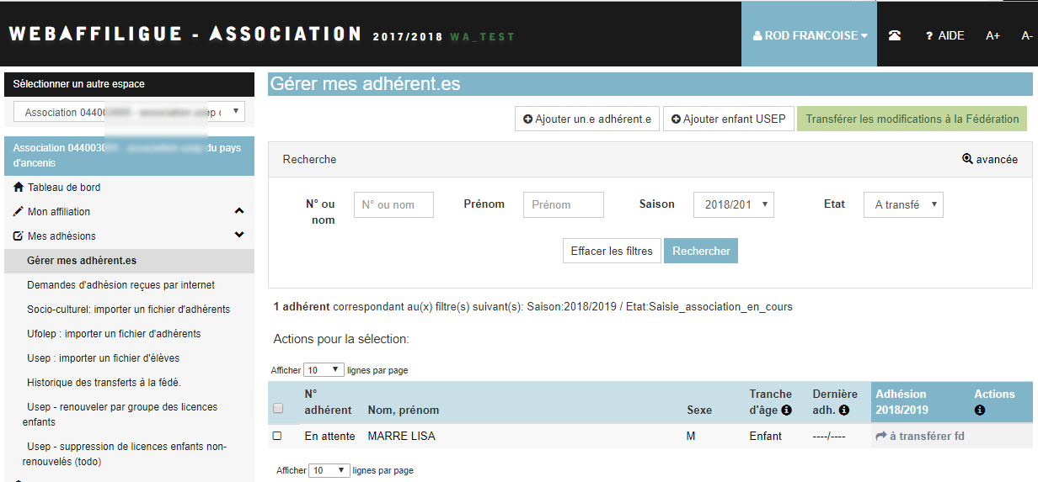
Saisir une nouvelle adhésion Usep enfant
La demande de renouvellement est acceptée tout de suite. L’adhérent apparait maintenant avec l’état « à transférer fd ».
Vous pouvez continuer à faire d’autres adhésions.
Webaffiligue – Association : Gérer les adhésions Usep
28

Slide 29
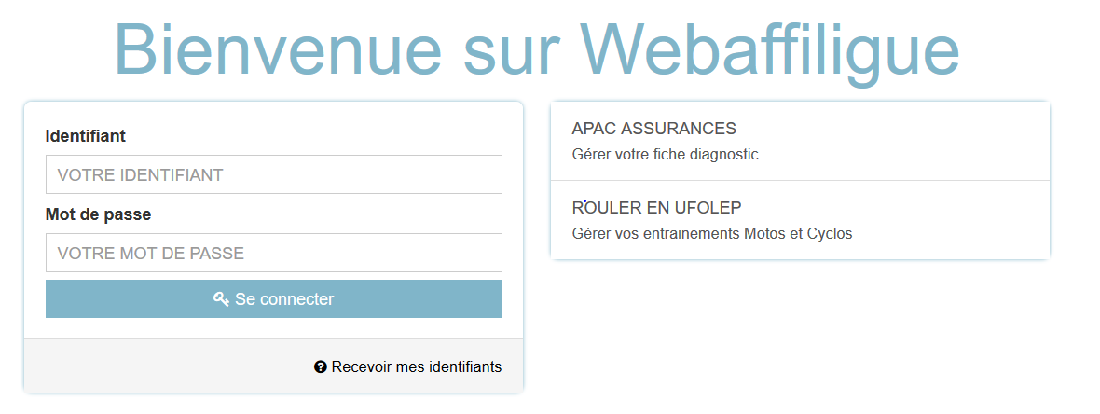
Valider les adhésions reçues par Webaffiligue
Vos adhérents ont accès à Webaffiligue-Adhérent.e.
Pour se connecter ils utilisent le numéro d’adhérent renseigné sur leur carte d’adhésion.
Ils demandent eux-mêmes leur mot de passe de connexion depuis la page d’accueil de Webaffiligue en cliquant sur « recevoir mes identifiants »
Webaffiligue – Association : Gérer les adhésions Usep
29

Slide 30
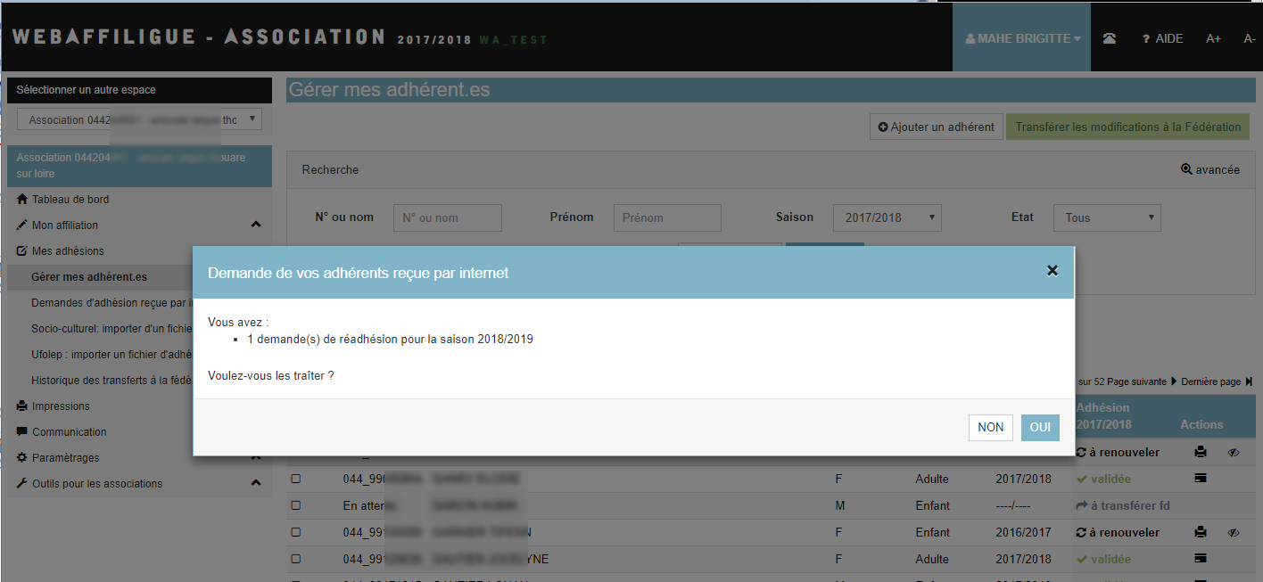
Valider les adhésions reçues par Webaffiligue
Si des demandes d’adhésion ont été faites par Webaffiligue-Adhérent.e, le message suivant apparaît à chaque ouverture du menu « Gérer mes adhérents.es ».
Webaffiligue – Association : Gérer les adhésions Usep
30

Slide 31
Valider les adhésions reçues par Webaffiligue
La liste des adhérents.es ayant fait leur demande de renouvellement d’adhésion apparaît.
Vous avez 3 actions à votre disposition :
consulter/modifier les informations saisies par l’adhérent.e avant de les valider
accepter la demande de l’adhérent.e et l’envoyer à la fédération
rejeter la demande si vous rencontrez une difficulté administrative avec cet.te adhérent.e
Remarque :
Vous pouvez à tout moment accéder à la gestion des demandes par Webaffiligue, en cliquant sur le menu « Demandes d’adhésion reçues par internet »
Webaffiligue – Association : Gérer les adhésions Usep
31

Slide 32
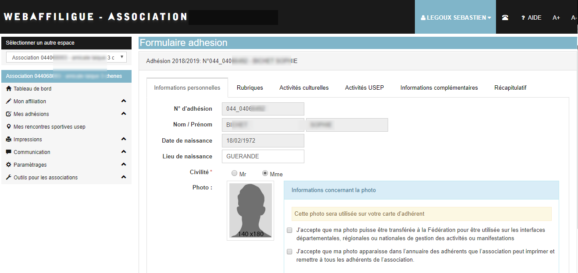
Valider les adhésions reçues par Webaffiligue
MODIFIER : En cliquant sur le bouton « Modifier » vous pouvez naviguer dans la fiche de l’adhérent.e et procéder aux mises à jour nécessaires.
Webaffiligue – Association : Gérer les adhésions Usep
32

Slide 33
Valider les adhésions reçues par Webaffiligue
ENVOYER : En cliquant sur le bouton « Envoyer » vous acceptez le renouvellement de l’adhésion de adhérent.e pour une nouvelle saison.
Si vous avez traité toutes les demandes en attente, cliquez sur le bouton « Transférer les modifications à la fédération », afin qu’elles puissent être traitées.
Votre adhérent.e aura l’état « en cours » dans la liste de vos adhérent.es
Remarque :
Si vous n’avez pas encore fait le transfert et que vous voulez annuler votre acceptation sur un.e adhérent.e de la liste, cliquez sur le bouton « Envoyer » d’un.e adhérent.e pour annuler votre choix.
Webaffiligue – Association : Gérer les adhésions Usep
33

Slide 34
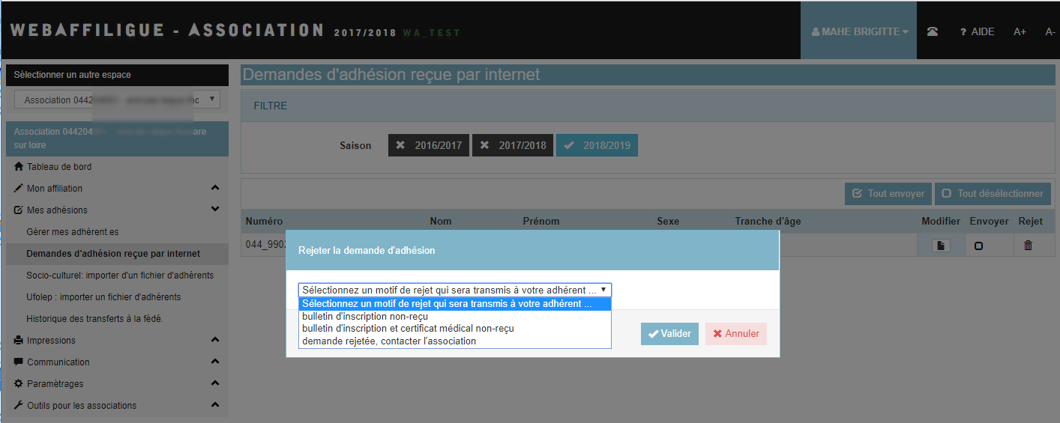
Valider les adhésions reçues par Webaffiligue
REFUSER : En cliquant sur le bouton « Poubelle» vous refusez une demande d’adhésion reçue par internet. Vous devez renseigner un motif de rejet que l’adhérent.e pourra consulter dans son espace Webaffiligue-adhérent.e.
Remarque : Le rejet ne pourra pas être modifié après avoir cliqué sur le bouton « Poubelle ». Votre adhérent.e apparaitra dans la liste de vos adhérents.es avec l’état « Rejetée ».
Webaffiligue – Association : Gérer les adhésions Usep
34

Slide 35
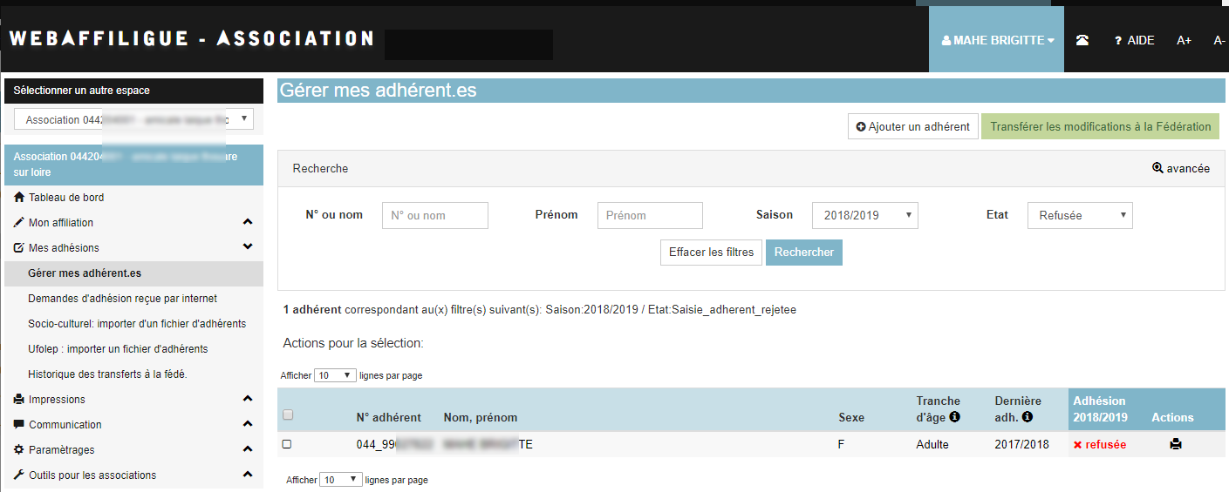
Valider les adhésions reçues par Webaffiligue
Pour retrouver facilement les adhésions rejetées, utilisez la recherche « etat = refusée ». Vous pouvez plus tard procéder à leur adhésion en cliquant sur la ligne de l’adhérent.e.
Webaffiligue – Association : Gérer les adhésions Usep
35

Slide 36
Valider les adhésions reçues par Webaffiligue
Remarque :
Lorsque vous envoyez ou refusez une demande d’adhésion reçue par internet, votre adhérent.e reçoit automatiquement une notification par mail
Webaffiligue – Association : Gérer les adhésions Usep
36

Slide 37
Intégrer un fichier d’élèves
Si vous avez un fichier excel ou un logiciel pour gérer vos élèves, évitez la saisie en transférant les données par fichier.
Remarque :
Ce fichier contiendra les données suivantes :
- Obligatoires : Civilité ou Sexe / Nom / Prénom / date de naissance
Optionnelles : Classe / Niveau
Le format sera Excel ou .txt (avec ; comme séparateur des données)
Attention à ne pas avoir de rupture dans la liste de vos adhérents.es (ligne blanche au milieu de votre fichier que vous auriez modifié en effaçant des adhérents)
Webaffiligue – Association : Gérer les adhésions Usep
37

Slide 38
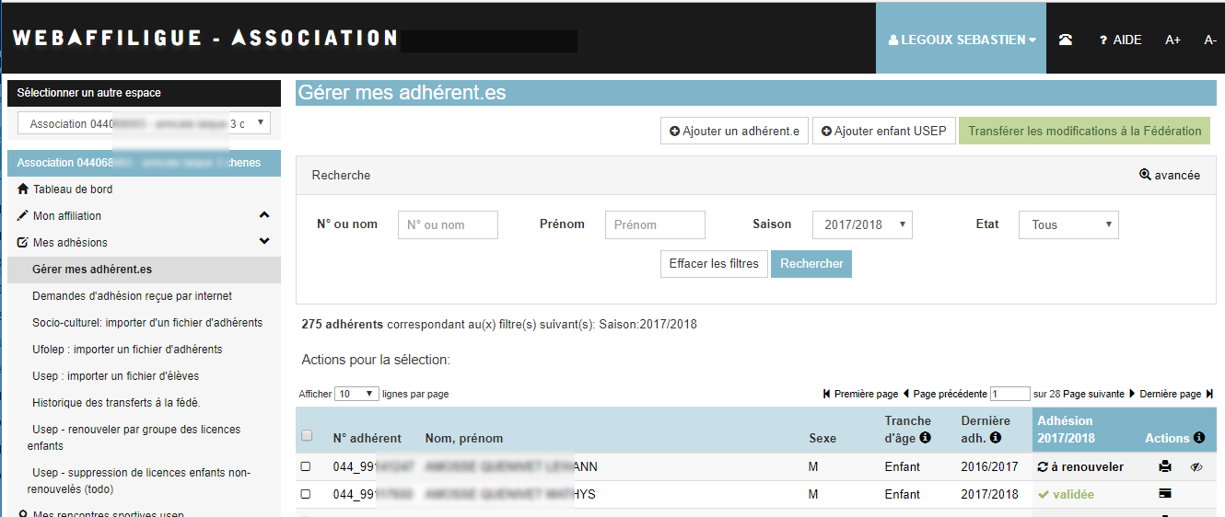
Intégrer un fichier d’élèves
Cliquez sur le menu « Usep – Importer un fichier d’élèves »
Webaffiligue – Association : Gérer les adhésions Usep
38

Slide 39
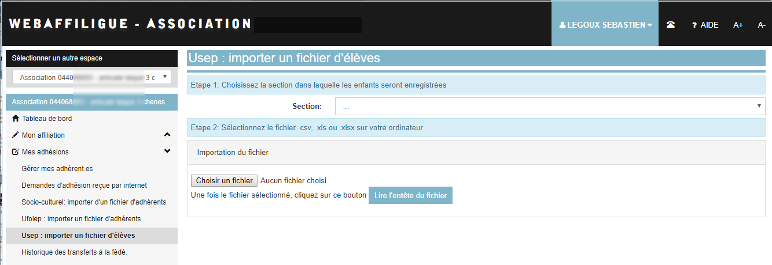
Intégrer un fichier d’élèves
Vous devez indiquer à quelle école ou classe seront rattachés tous les enfants de votre fichier (la création des « sections » a été faite par votre fédération. Vous pourrez prochainement les gérer à la rentrée vous-même dans votre fiche d’affiliation).
Attention : ce fichier sera intégré pour la saison en cours par défaut.
Webaffiligue – Association : Gérer les adhésions Usep
39

Slide 40
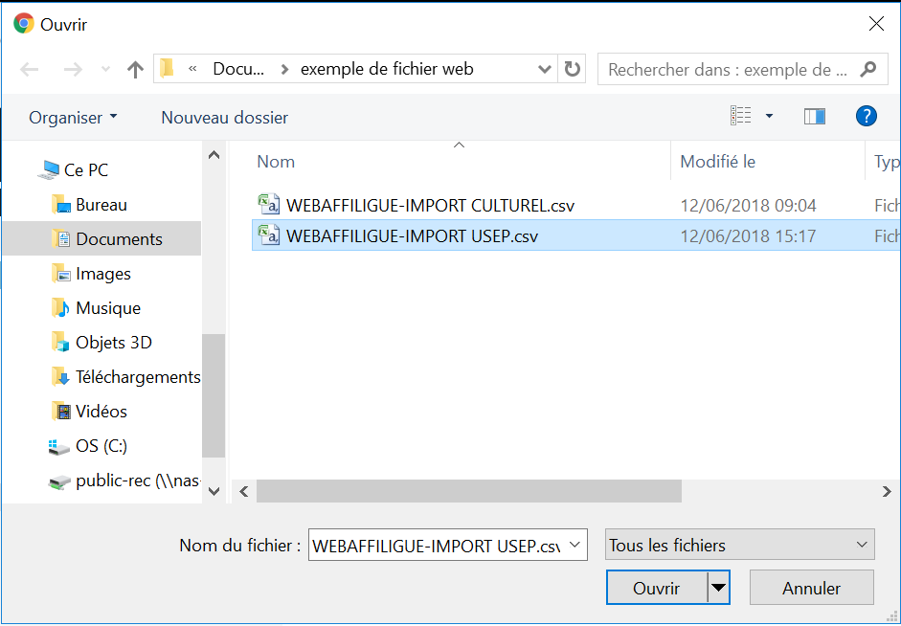
Intégrer un fichier d’élèves
Cliquez sur choisir un fichier, pour localiser les données à importer sur votre ordinateur.
Cliquez sur Ouvrir pour passer à l’étape suivante.
Webaffiligue – Association : Gérer les adhésions Usep
40

Slide 41
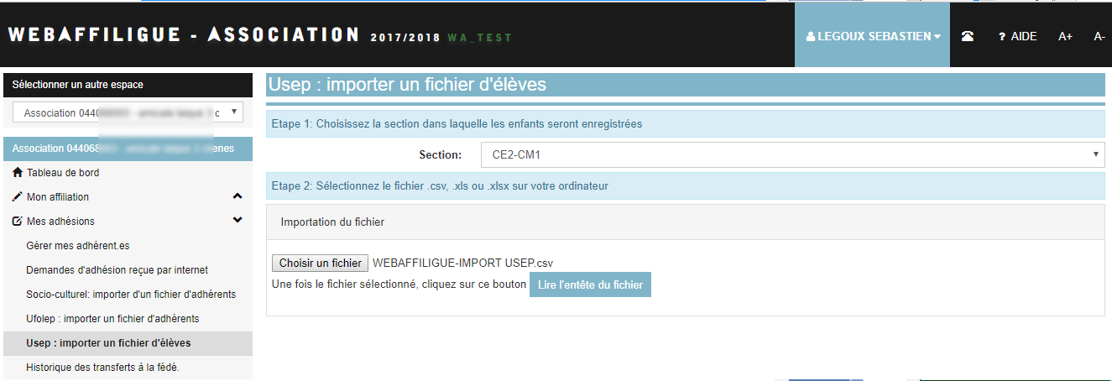
Intégrer un fichier d’élèves
Cliquez sur l’entête pour afficher un exemple des données du fichier.
Webaffiligue – Association : Gérer les adhésions Usep
41

Slide 42
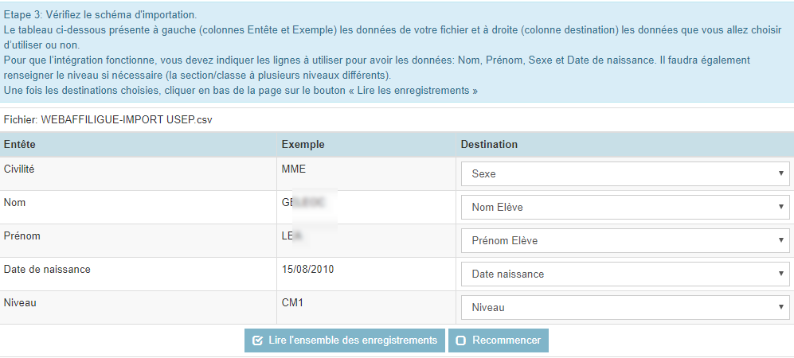
Intégrer un fichier d’élèves
Vous devez faire correspondre chaque entête de votre fichier avec une destination pour que l’importation des données soit correcte.
Quand vous avez terminé, cliquez sur « lire l’ensemble des enregistrements » pour contrôler que votre paramétrage est correct.
Webaffiligue – Association : Gérer les adhésions Usep
42

Slide 43
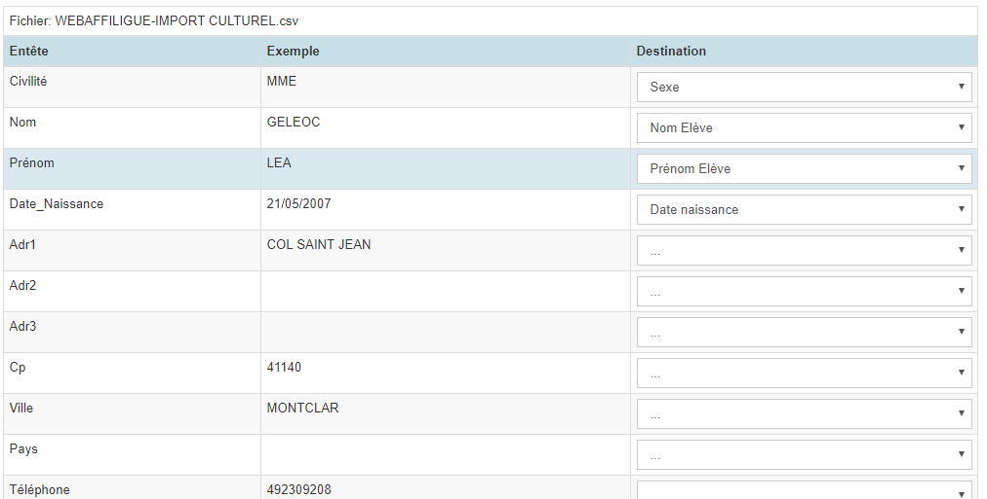
Intégrer un fichier d’élèves
Remarque :
Si votre fichier comporte plus de données que demandé, vous n’avez pas besoin de les supprimer de votre fichier, elles ne seront pas lues.
Concernant les enfants Usep, nous sommes autorisés à enregistrer les données suivantes : civilité ou sexe/nom/prénom/date de naissance
Webaffiligue – Association : Gérer les adhésions Usep
43

Slide 44
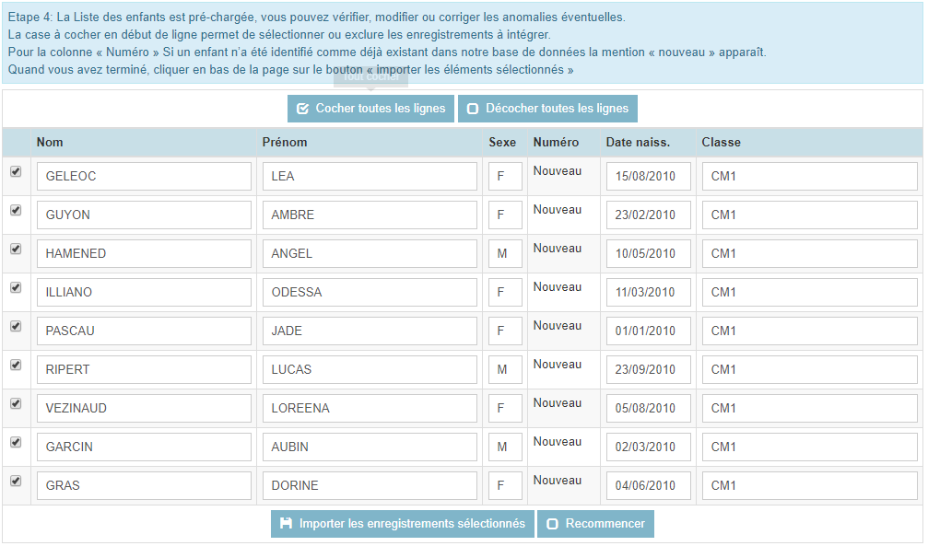
Intégrer un fichier d’élèves
La liste complète présente dans votre fichier a été chargée.
Vous pouvez vérifier l’importation des données, les erreurs de lecture sont signalées en rouge et devront être corrigées pour permettre d’importer les données. Si vous avez terminé, cliquez sur le bouton « Importer les enregistrements sélectionnés ».
Vous pouvez également recommencer toute la procédure en cliquant sur recommencer.
Webaffiligue – Association : Gérer les adhésions Usep
44

Slide 45
Intégrer un fichier d’élèves
Ce message apparaît pour demander la confirmation de l’importation.
Répondez Oui.
Webaffiligue – Association : Gérer les adhésions Usep
45

Slide 46
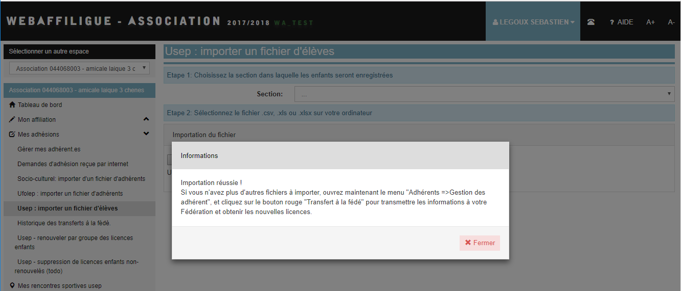
Intégrer un fichier d’élèves
Ce message apparait quand l’importation a réussi. Allez maintenant dans le menu « Gérer les adhérents »
Webaffiligue – Association : Gérer les adhésions Usep
46

Slide 47
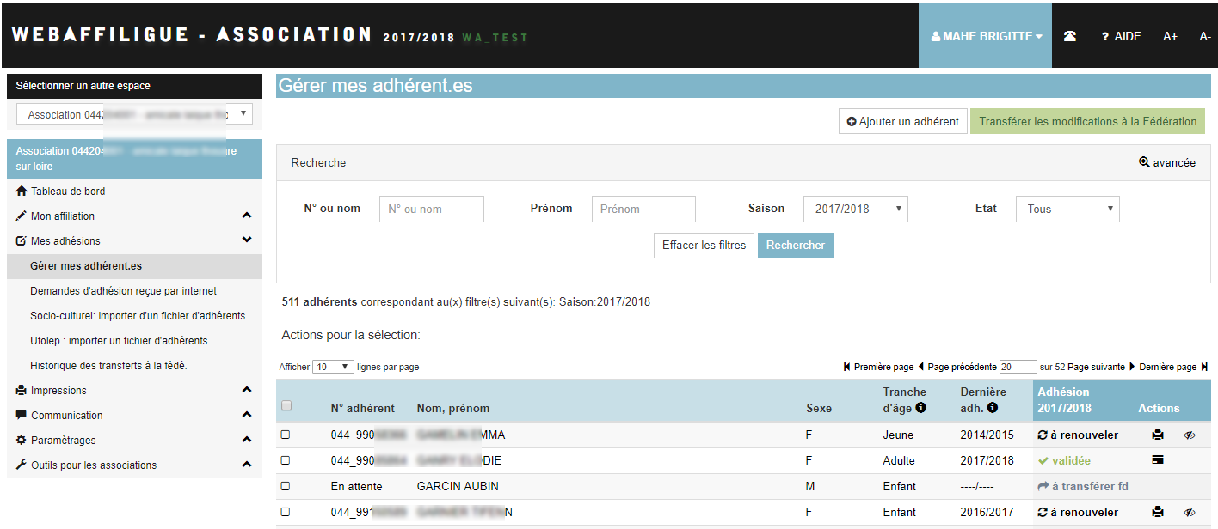
Intégrer un fichier d’élèves
Vos nouveaux adhérents apparaissent dans la liste de vos adhérents.
La mention « à transférer fd » vous indique qu’il reste à transmettre les informations à votre fédération pour qu’elle traite vos nouvelles demandes d’adhésion.
N’oubliez pas de cliquer sur le bouton « transférer les modifications à la fédération » avant de fermer le webaffiligue.
Webaffiligue – Association : Gérer les adhésions Usep
47

